Slide 1
CHÀO MỪNG THẦY CÔ GIÁO
VÀ CÁC EM ĐẾN VỚI BÀI GIẢNG

Slide 2
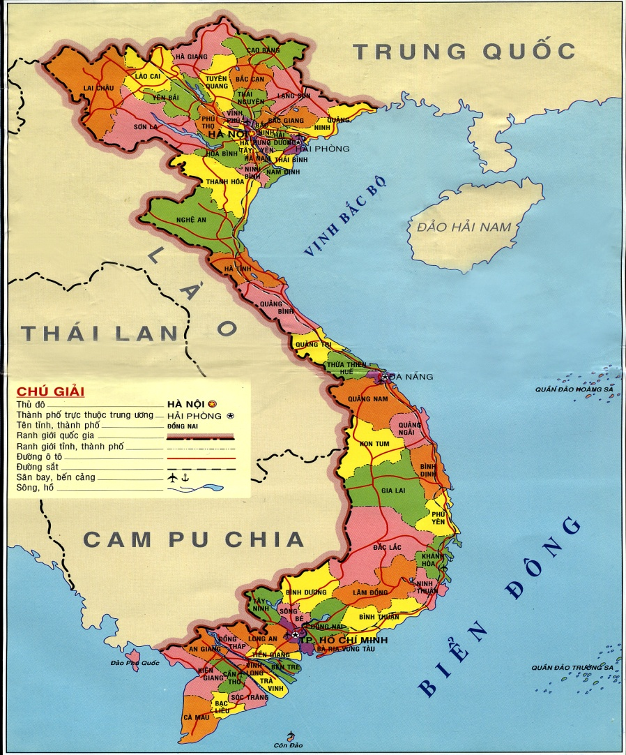
Câu 1 : Chỉ vị trí Thành phố Hồ Chí Minh trên bản đồ hành chính Việt Nam

Slide 3
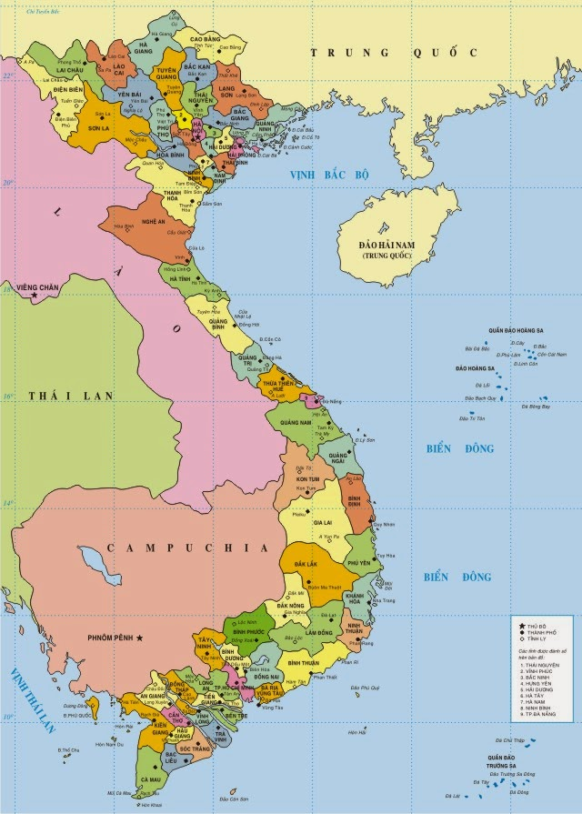
Thành phố Cần Thơ
Bản đồ hành chính Việt Nam

Slide 4
Thứ năm ngày 2 tháng 3 năm 2017
Địa lí:
Tiết 25: Thành phố Cần Thơ
 Quan sát lược đồ thành phố Cần Thơ
1. Xác định ranh giới thành phố Cần Thơ
2. Thành phố Cần thơ tiếp giáp với những tỉnh nào?
Lược đồ thành phố Cần Thơ

Slide 5
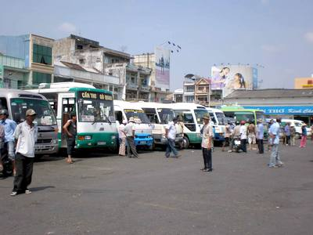
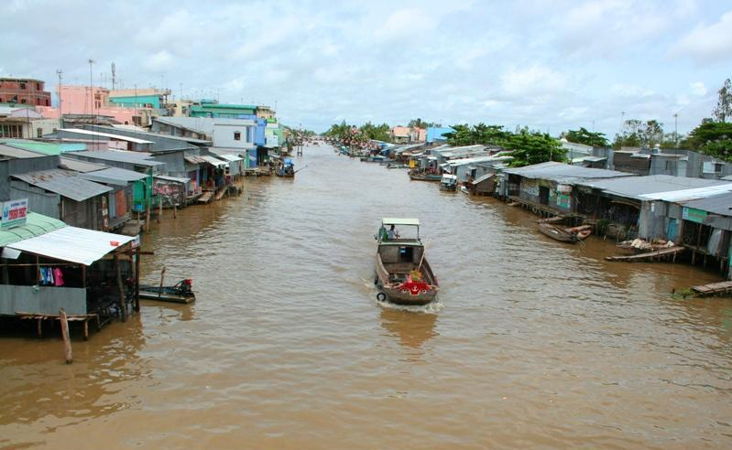
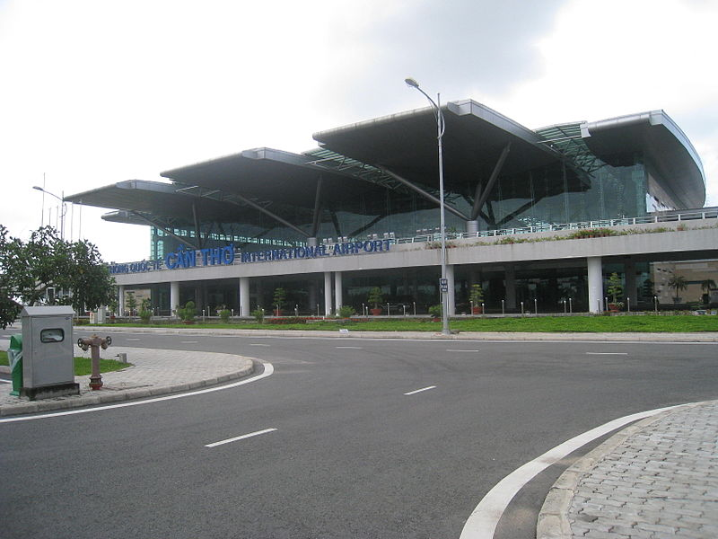
Giao thông
Đường bộ
Đường thuỷ
Đường hàng không

Slide 6
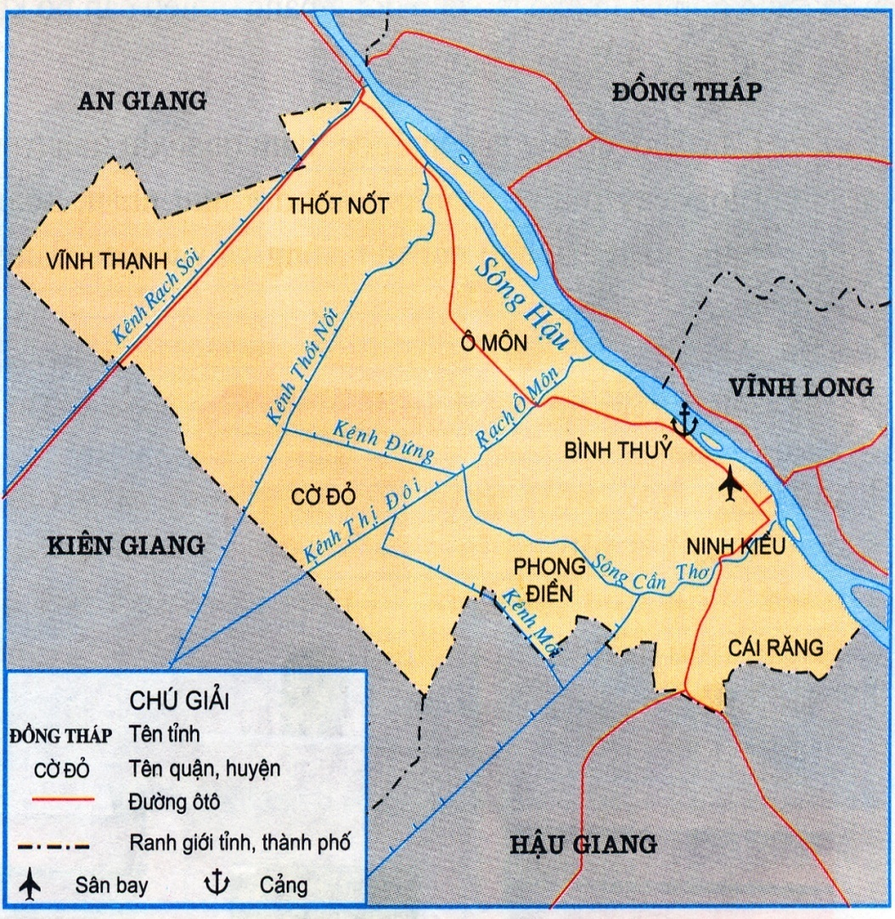
3. Thành phố Cần thơ nằm bên dòng sông nào?
LƯỢC ĐỒ THÀNH PHỐ CẦN THƠ
Sông Hậu

Slide 7
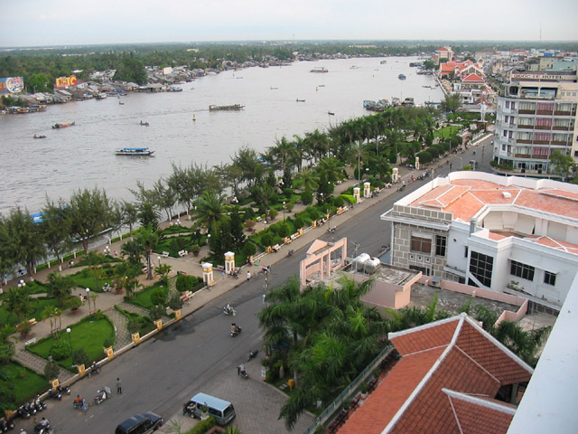
Thành phố Cần Thơ bên sông Hậu

Slide 8
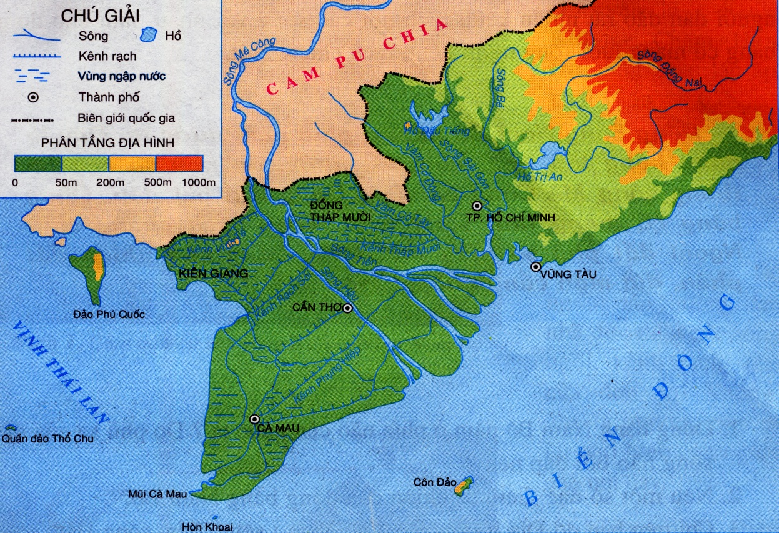
☞ Em hãy cho biết thành phố Cần Thơ nằm ở vị trí nào của đồng bằng sông Cửu Long ?
 Trung tâm đồng bằng sông Cửu Long
LƯỢC ĐỒ TỰ NHIÊN ĐỒNG BẰNG NAM BỘ

Slide 9
Thành phố Cần Thơ nằm bên sông Hậu, ở trung tâm đồng bằng sông Cửu Long. Cần Thơ có điều kiện thuận lợi trong việc giao lưu với các tỉnh thành khác trong nước và các nơi trên thế giới

Slide 10
Tại sao nói thành phố Cần Thơ là trung tâm kinh tế của đồng bằng sông Cửu Long? Kể tên một số ngành công nghiệp của Cần Thơ?
Nêu những dẫn chứng cho thấy Cần Thơ là trung tâm văn hóa, khoa học của đồng bằng sông Cửu Long?
Kể tên những địa điểm du lịch của Cần Thơ?

Slide 11
Tại sao nói thành phố Cần Thơ là trung tâm kinh tế của đồng bằng sông Cửu Long? Kể tên một số ngành công nghiệp của Cần Thơ?
 Đây là nơi tiếp nhận hàng nông sản, thủy sản của đồng bằng sông Cửu Long chế biến, xuất đi các nơi; Cần Thơ còn là nơi sản xuất máy nông nghiệp, phân bón thuốc trừ sâu cho đồng bằng.

Slide 12
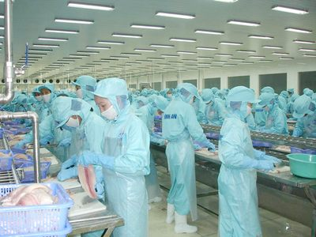
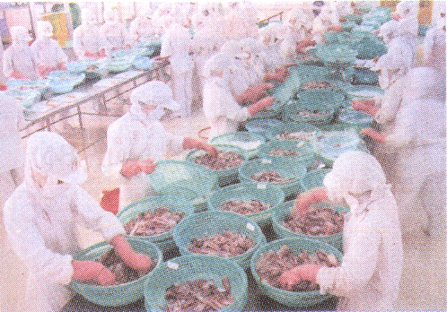
Kể tên một số ngành công nghiệp ở Cần Thơ?
Chế biến cá tra
Chế biến mực

Slide 13
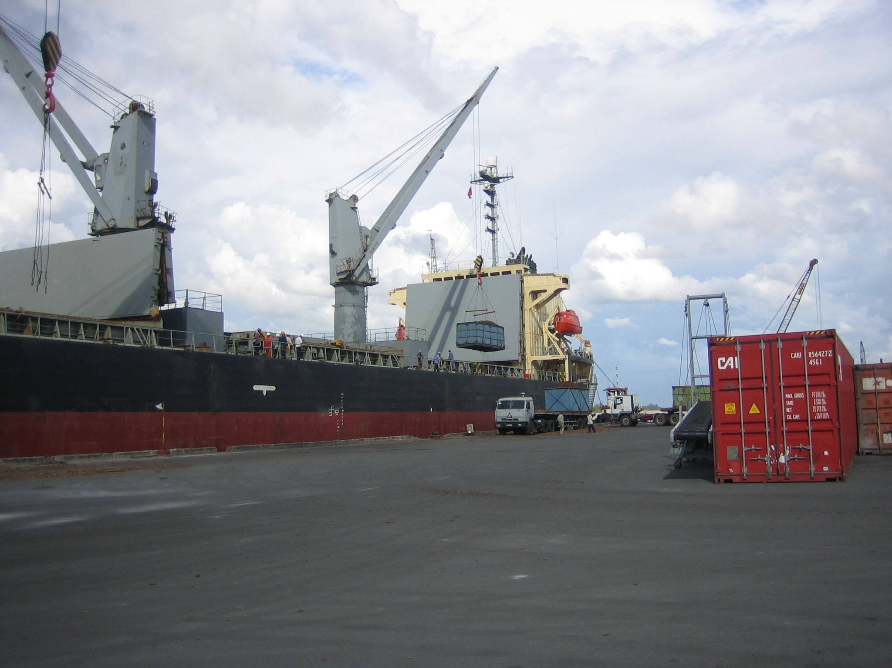
Cảng Cần Thơ

Slide 14
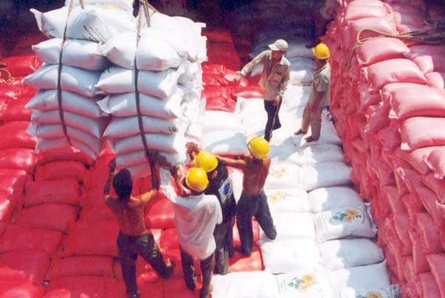
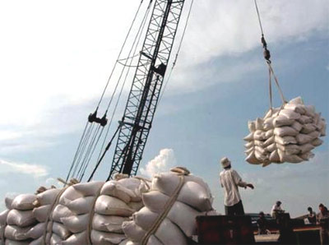
Xuất khẩu gạo

Slide 15
a. Trung tâm kinh tế
 Thành phố Cần Thơ là trung tâm kinh tế quan trọng của đồng bằng sông Cửu Long. Đây là nơi tiếp nhận các hàng nông sản, thuỷ sản của vùng đồng bằng sông Cửu Long, rồi xuất đi các nơi khác ở trong nước và thế giới.

Slide 16
Nêu những dẫn chứng cho thấy Cần Thơ là trung tâm văn hóa, khoa học của đồng bằng sông Cửu Long?

Slide 17
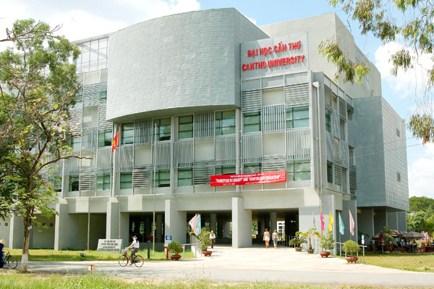
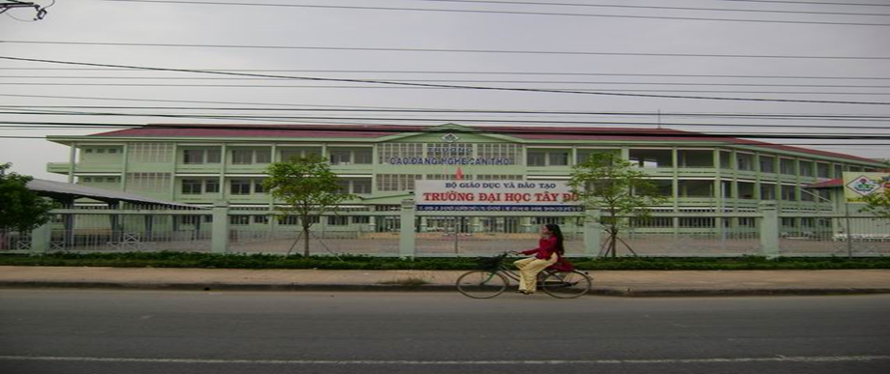
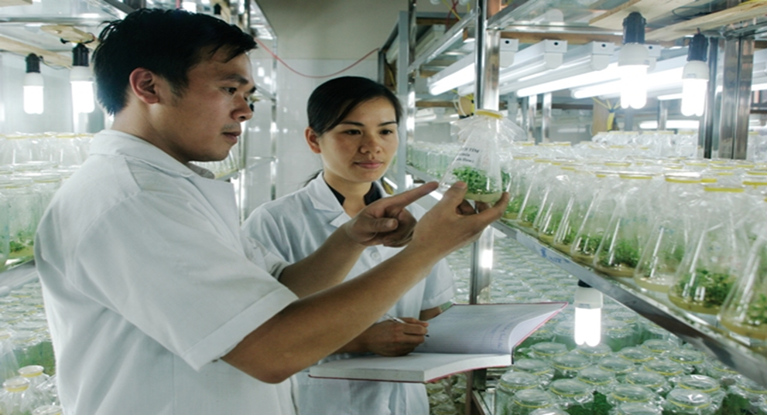
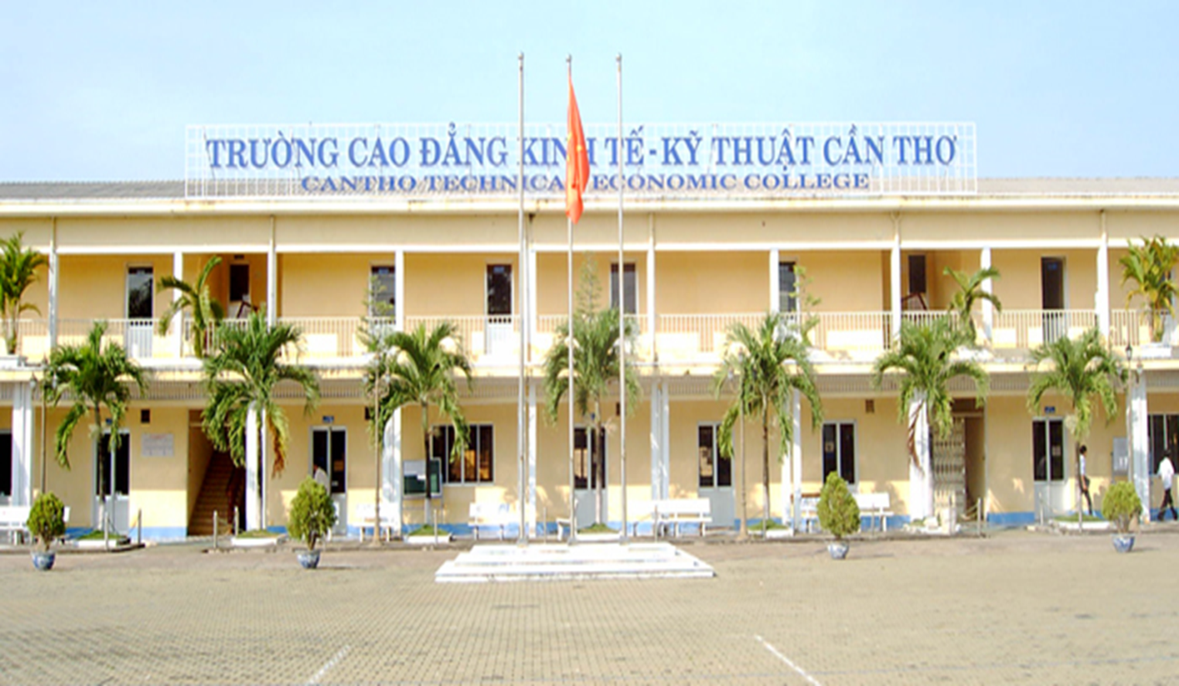
Đại học Cần Thơ
Đại học Tây Đô
Viện nghiên cứu lúa
Cao đẳng Kinh tế- kỹ thuật Cần Thơ

Slide 18
b. Trung tâm văn hoá, khoa học của đồng bằng sông Cửu Long.
Có trường đại học Cần Thơ và các trường cao đẳng , các trung tâm dạy nghề đã đào tạo cho đồng bằng nhiều cán bộ khoa học kĩ thuật, nhiều lao động có chuyên môn giỏi.
Có Viện nghiên cứu lúa, tạo ra nhiều giống lúa mới cho đồng bằng sông Cửu Long.

Slide 19
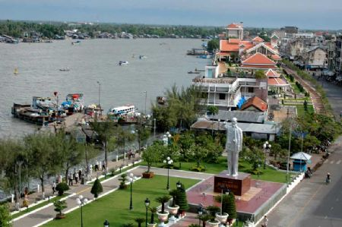
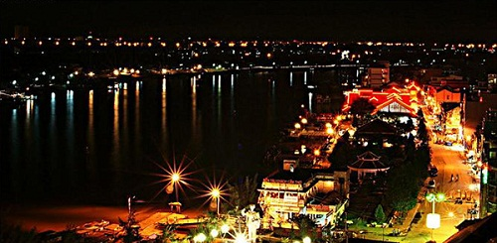
Kể tên những địa điểm du lịch của Cần Thơ?
Bến Ninh Kiều

Slide 20
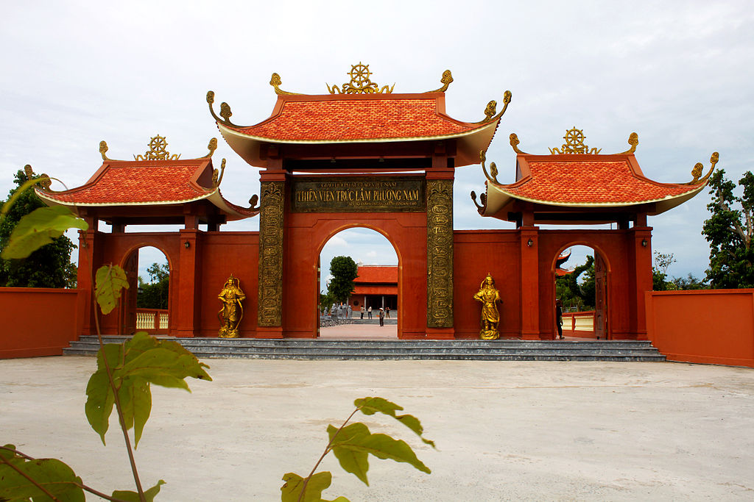
Thiền viện Trúc Lâm

Slide 21
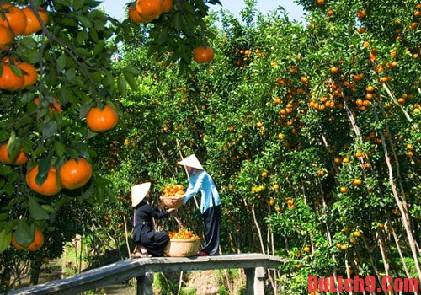
Miệt vườn trù phú

Slide 22
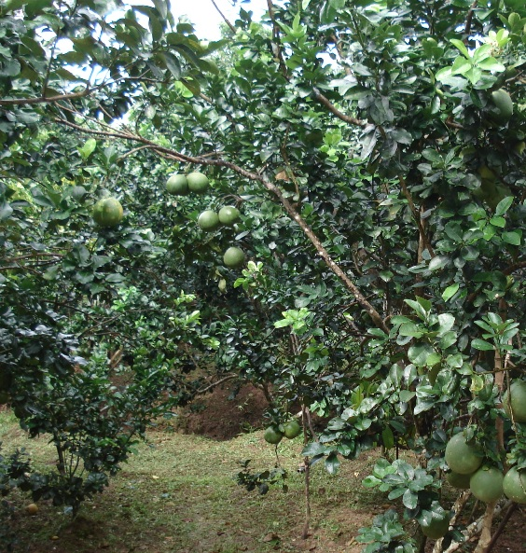
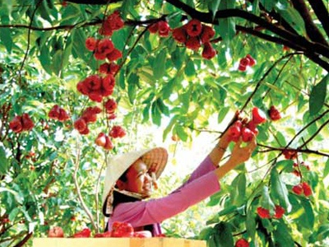
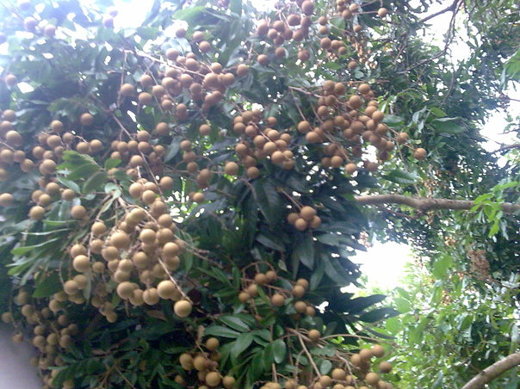

Slide 23
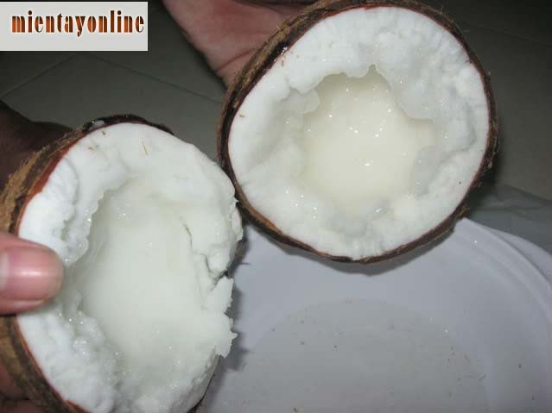
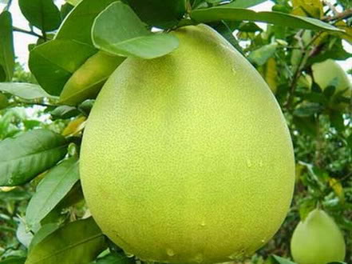
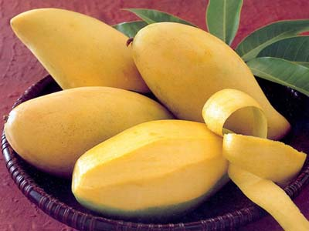
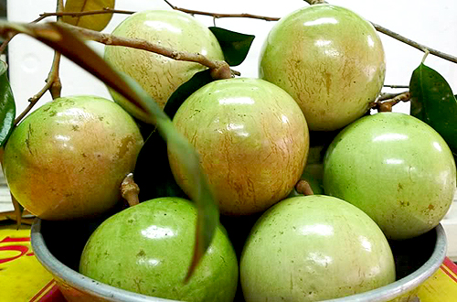

Slide 24
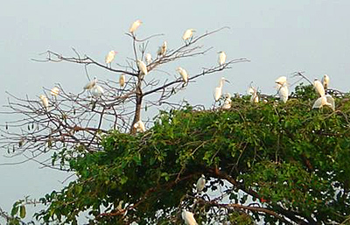
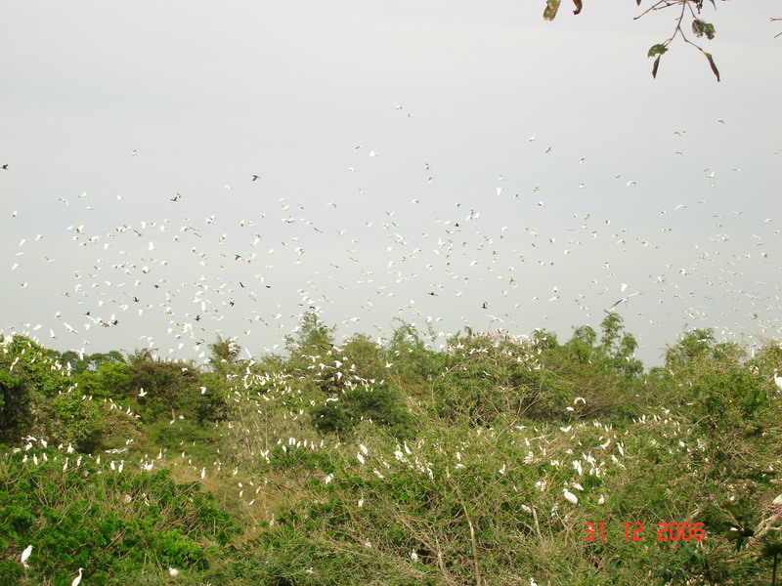
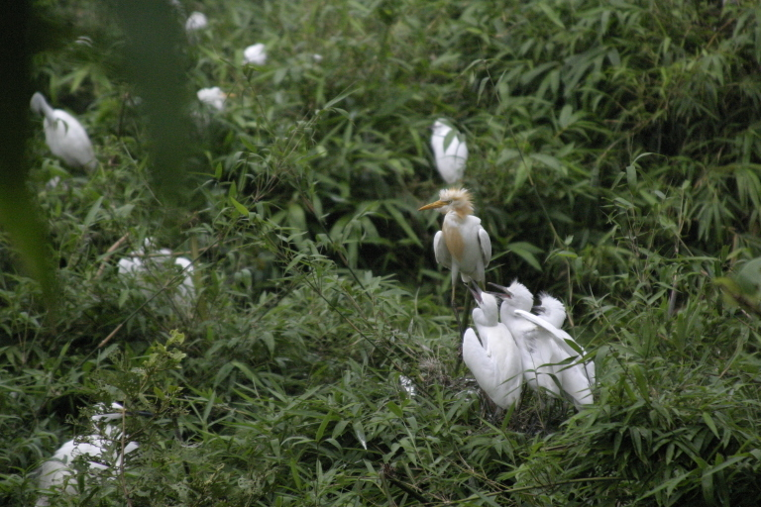
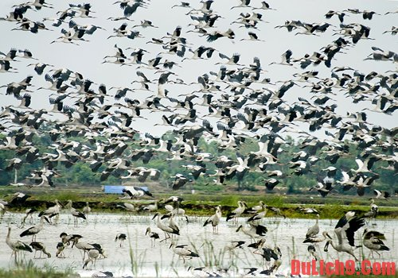
Vườn cò Bằng Lăng

Slide 25
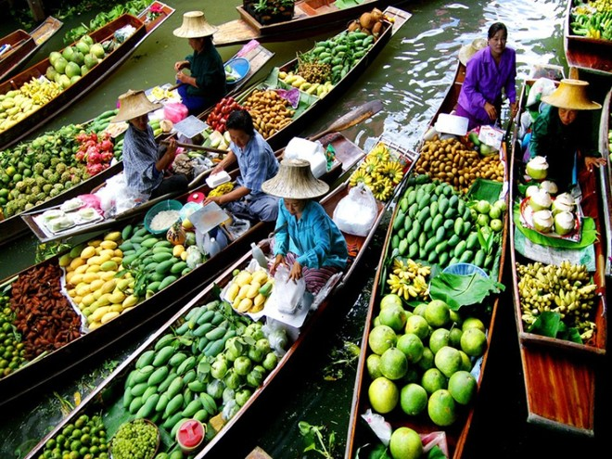
Chợ nổi trên sông

Slide 26
Cầu đi bộ nối liền bến Ninh Kiều và cồn Cái Khế

Slide 27
c. Du lịch
Đến Cần Thơ chúng ta được tham quan du lịch trong các
khu vườn với nhiều loại trái cây như: nhãn, xoài, dâu, mận….
Tham quan Bến Ninh Kiều, chợ nổi trên sông, vườn cò Bằng Lăng,
Thiền viện Trúc Lâm…

Slide 28
Giải thích vì sao thành phố Cần Thơ là thành phố trẻ nhưng lại nhanh chóng trở thành trung tâm kinh tế, văn hoá khoa học của đồng bằng sông Cửu Long?
Nhờ có vị trí địa lí thuận lợi.Cần Thơ là nơi tiếp nhận nhiều mặt hàng nông, thuỷ sản của đồng bằng sông Cửu Long để chế biến và xuất khẩu.
?

Slide 29
Ghi nhớ:
- Thành phố Cần Thơ nằm bên sông Hậu, ở trung tâm đồng bằng sông Cửu Long.
- Nhờ có vị trí địa lí thuận lợi, Cần Thơ đã trở thành trung tâm kinh tế, văn hoá, khoa học quan trọng. Đây là nơi tiếp nhận nhiều mặt hàng nông, thuỷ sản của đồng bằng sông Cửu Long để chế biến và xuất khẩu.

Slide 30
TRÒ CHƠI
Ô CHỮ MAY MẮN

Slide 31
Ô CHỮ MAY MẮN
1
C
C
Ử
U
L
O
N
G
2
H
Â
U
Â
3
B
Ằ
N
N
G
L
Ă
N
G
T
4
T
H
A
N
H
L
O
N
G
N
I
N
H
K
I
Ề
U
5
H
oạt động
C
H
Ơ
Ơ
N
Ổ
I
6
2. Dòng sông nào chảy qua thành phố Cần Thơ?
5. Đây là nơi có nhiều cảnh đẹp nổi tiếng ở Cần Thơ?
1. Thành phố Cần Thơ nằm ở vị trí trung tâm của đồng bằng nào?
3. Đây là nơi cư trú của các loài chim, cò nổi tiếng ở Cần Thơ?
6. Mọi hoạt động buôn bán đều diễn ra trên thuyền?
4.Một loại trái cây có nhiều ở miền Nam khi chín có màu đỏ, nhiều hột nhỏ li ti màu đen?

Slide 32
CẢM ƠN THẦY CÔ VÀ CÁC EM ĐÃ LẮNG NGHE

